Slide 1



Slide 2

Windows操作系统是美国微软（Microsoft）公司专为微型计算机的管理而推出的操作系统，它以简单的图形用户界面、良好的兼容性和强大的功能而深受用户的青睐。
本章主要介绍Windows 7的基本操作、文件管理和系统设置三方面内容。

Slide 3
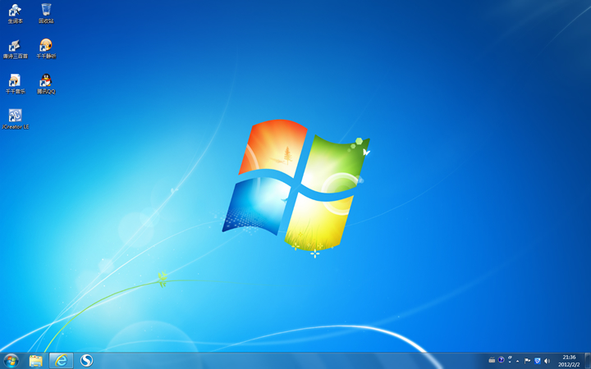
1、Windows 7界面及操作
操作方式：先选择对象、后操作。
1.桌面
图标
快速启动的图标
开始菜单
任务栏
指示区

Slide 4



2.图标
图标 | 图标类型 | 含义
 | 文件 | 存储的任何一个文件、文档、应用程序等都使用这一类图标表示。
 | 文件夹 | 表示文件系统结构的一种提示。
 | 快捷方式 | 是系统中某个对象的快捷访问方式。

Slide 5
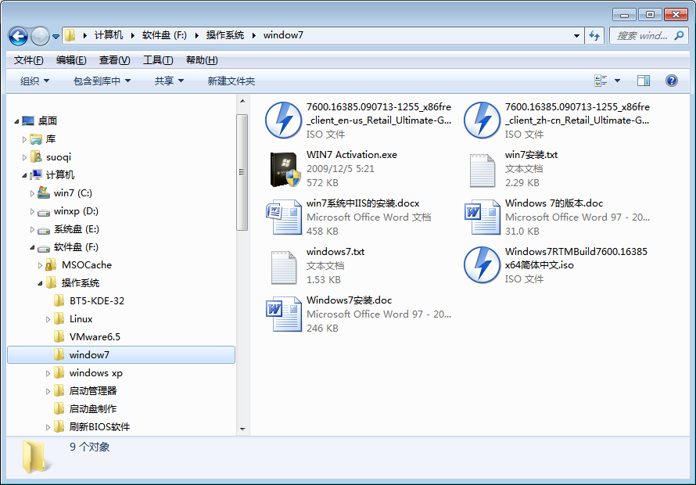
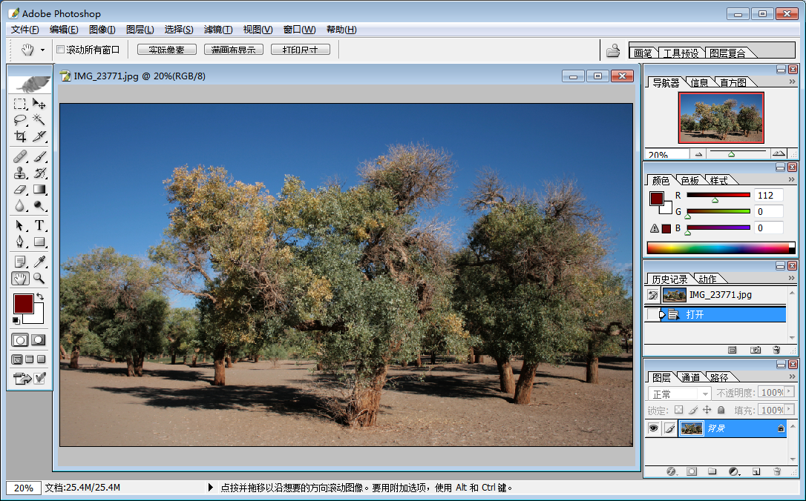
3.任务栏
4.窗口
主要有资源管理器窗口、应用程序窗口和文档窗口三类。

Slide 6
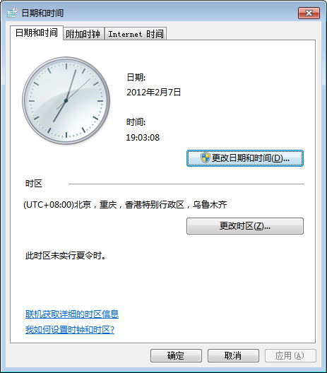
5.对话框
对话框中主要包含选项卡、文本框、数值框、列表框、下拉列表框、单选按钮、复选按钮、滑标、命令按钮、帮助按钮等对象。通过这些对象实现程序和用户的信息交流。

Slide 7
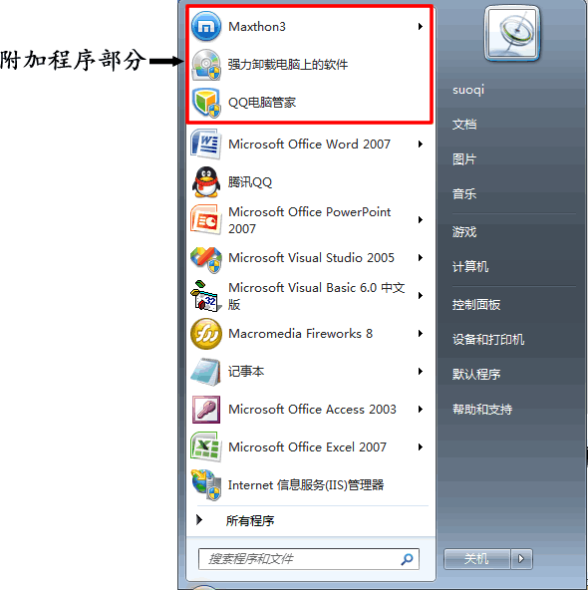
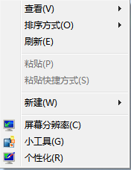
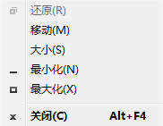
2、Windows 7菜单命令
提供开始菜单、菜单栏菜单、快捷菜单和控制菜单4种类型的菜单命令。

Slide 8
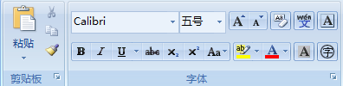
工具栏
工具栏提供了一种方便、快捷地选择常用的操作命令形式，当鼠标指针停留在工具栏某个按钮上时，会在旁边显示该按钮的功能提示，单击就可选中并执行该命令。

Slide 9
3、Windows 7文件管理
Windows 7操作系统将用户的数据以文件的形式存储在外存储器中进行管理，同时给用户提供“按名存取”的访问方法。
（1） Windows文件系统概述
1.文件和文件夹的概念
文件：是有名称的一组相关信息集合。
文件夹（目录）：是存放文件基本属性的文件。为了便于管理，用文件夹对存储的文件实施管理。

Slide 10
2.文件和文件夹的命名
命名格式：名字. 类型名 （最长可达256个字符）
类型名（也称扩展名）可以省略。
除开头以外的任何地方都可以有空格，但不能有“？ \ / * “ < > | :”符号。
不能利用大小写区分文件名。
文件名中可以有多个分隔符（.），但最后一个分隔符后的字符串是用于指定文件的类型。如nwu.computer.file1.docx。

Slide 11
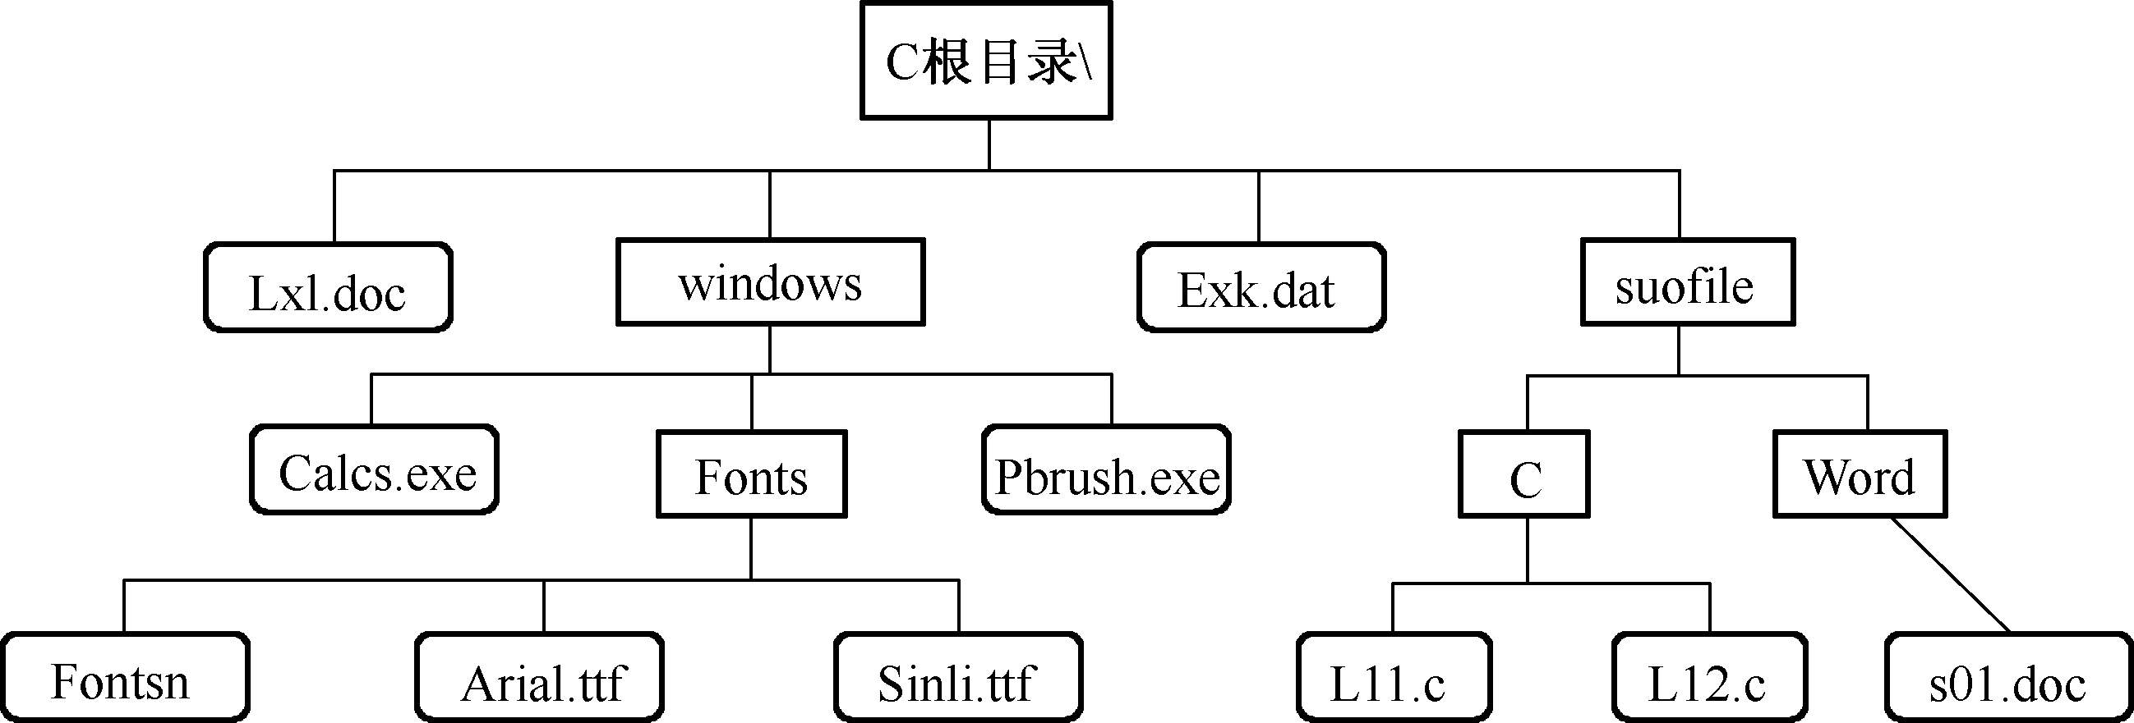

3.文件夹的树形结构
访问文件的三个要素：文件所在的驱动器、文件在树状文件夹中的位置和文件的名字。

Slide 12
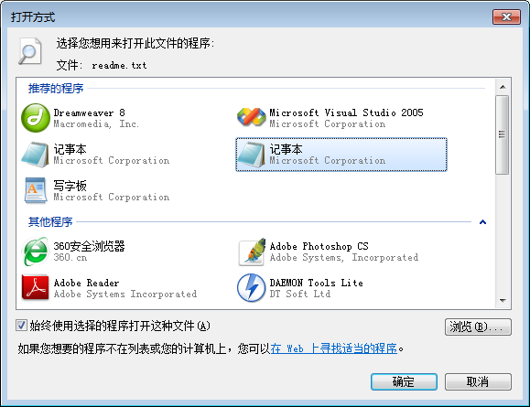






（2）文档与应用程序关联
关联是指将某种类型的文件同某个应用程序通过文件扩展名联系起来，以便在打开任何具有此类扩展名的文件时，自动启动该应用程序。

Slide 13

（3）通过资源管理器管理文件
查找文件（夹）
导航栏区
文件夹区
复制文件（夹）
移动文件（夹）
删除文件（夹）
新建文件（夹）

Slide 14
（4）剪贴板的使用
剪贴板是一个在Windows程序和文件之间用于传递信息的临时存储区。剪贴板不但可以存储正文，还可以存储图像、声音等其他信息。通过它可以把多个文件的正文、图像、声音粘贴在一起，形成一个图文并茂、有声有色的文件。
复制整个屏幕：Print Screen
复制当前窗口：Alt + Print Screen

Slide 15
3、系统设置
计算机是由硬件和软件构成的一个系统，操作系统是对这个系统进行管理的系统程序，在使用的过程中，用户往往需要对其硬件和软件进行重新配置，以适应自己相应程序的运行，提高运行效率。Windows 7提供“控制面板”功能，用户通过它可以方便的重新设置系统。

Slide 16
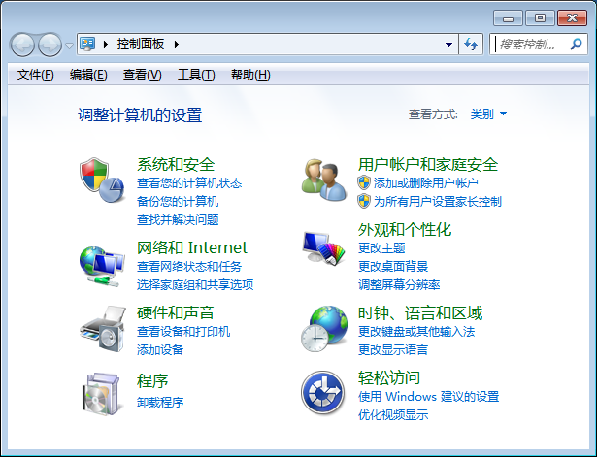
（1）控制面板
控制面板将同类相关设置都放在一起，整合成8大类，他们是：

Slide 17
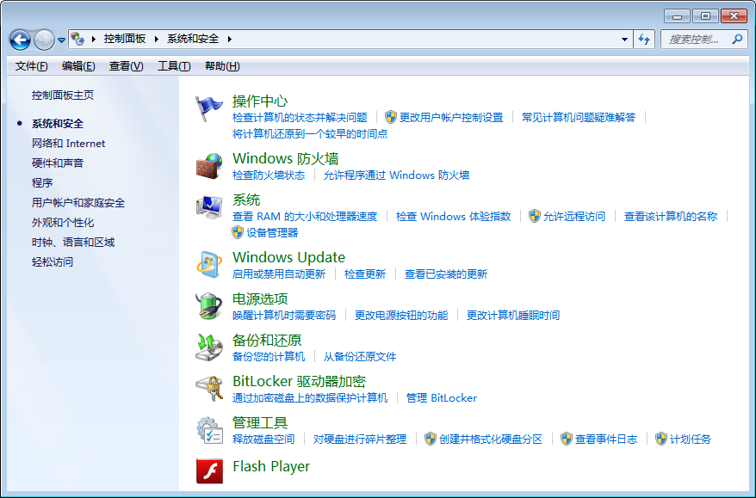
系统和安全

Slide 18
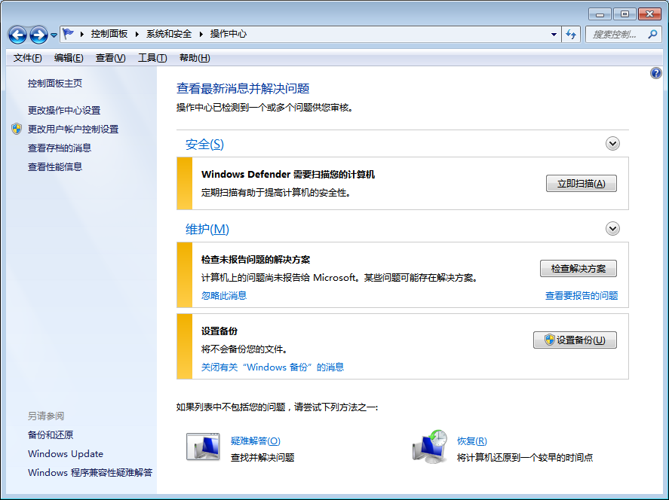
在“系统和安全”类别里的“操作中心”子类，列出了有关需要注意的安全和维护设置的重要消息。红色项目标记为“重要”，表明应快速解决的重要问题，例如需要更新的已过期的防病毒程序。黄色项目是一些应考虑面对的建议执行的任务，例如所建议的维护任务。

Slide 19
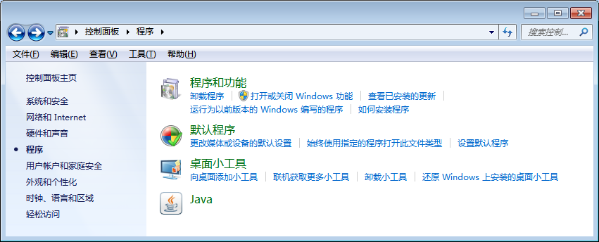
（2）应用程序的卸载

Slide 20
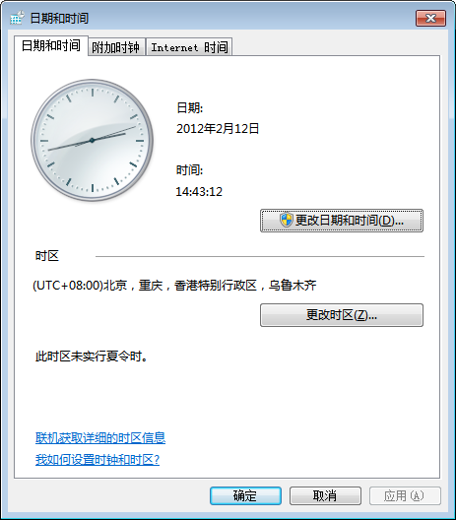
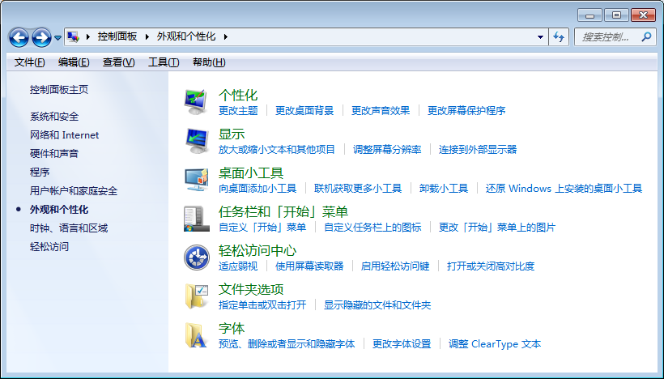
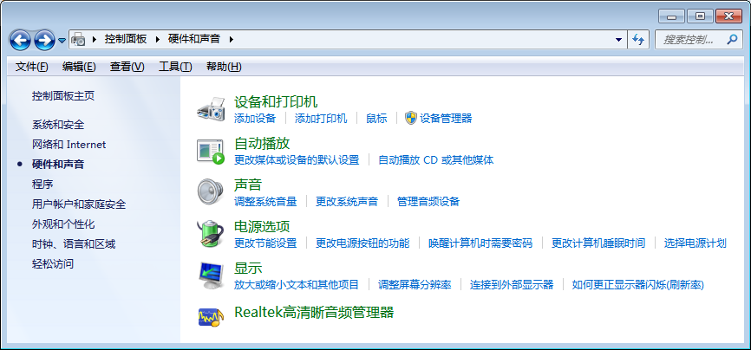
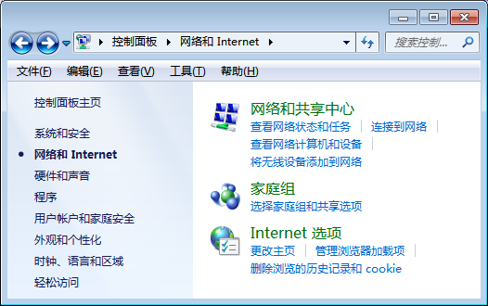
（3）更改设置

Slide 21
（4）用户管理
用户可以是“管理员”或“标准用户”用户，一般应建立为标准账户。
当使用标准帐户登录时，可以执行管理员帐户下的几乎所有的操作，但是如果要执行影响该计算机其他用户的操作（如安装软件或更改安全设置），则 Windows 可能要求提供管理员帐户的密码。

Slide 22
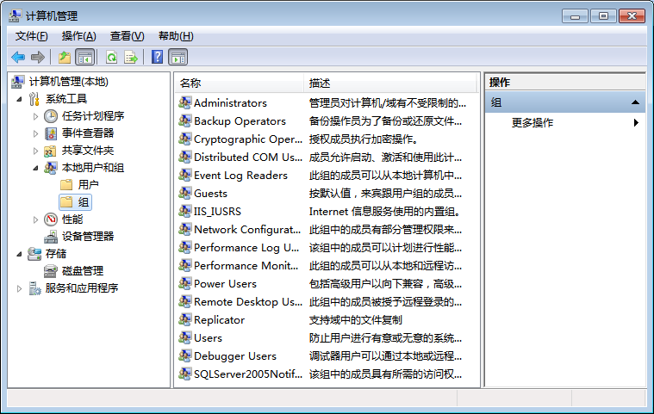
权限和用户权力通常授予组。通过将用户添加到组，可以将指派给该组的所有权限和用户权力授予这个用户。“User”组中的成员可以执行完成其工作所必需的大部分任务。只有Administrators 组的成员可以将用户添加到组、更改用户密码或修改大多数系统设置。

